Slide 1
2019暑假前中后
BY————ZuoFangling

Slide 2
实习
实习单位：联想Audio Device部门
实习内容：
NLU（nature language understand）协议撰写
标注系统开发

Slide 3
NLU协议----DIS
Input：查询今天从北京到上海的机票
Domain：属于查询机票这个领域（FlightQuery）
Intent：属于普通的查询机票意图（QueryFlight）
Slot：句子的关键词槽，订票时间（startDate），出发地点（startCity），到达地点（endCity）
slotType：词槽语句所属类别，SKI.date, SKI.city,

Slide 4
NLU协议----SKILL
收集语料（从各个设备的后台接口中获取）
模型分类得到每一句话的domain）
得到这句话的intent
得到这句话的slot
对应于slot的slotType
把以上学习得到的参数送入到Skill层对设备进行操控

Slide 5
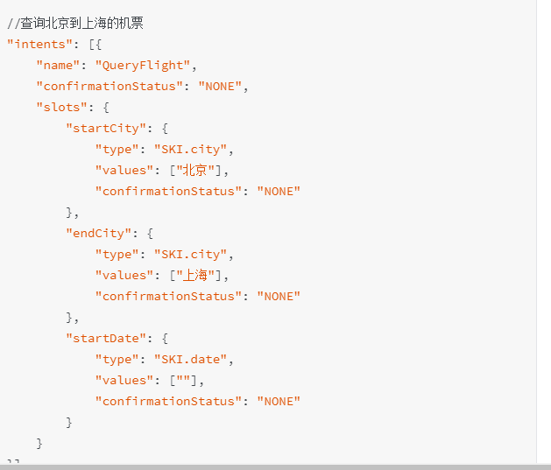
NLU协议----输出示例

Slide 6
标注系统开发
本来想截图，但后知后觉只有公司内网才能登上去。。。。。。

Slide 7
学习——爬虫
爬虫（python selenium+chrome）
股票数据（ http://finance.sina.com.cn/stock/usstock/cnlist.html）
通过查看网页数据动态加载的头部请求地址发现数据格式与json相似
正则表达式处理完后送入json——excel的网站
新闻数据
Key = ["健保","公用事业","房产","信息技术","医药","原材料","电力","能源","可选消费","必须消费","工业","物流","机械制造","电信","金属采矿"]
"https://www.baidu.com/s?rtt=1&bsst=1&cl=2&tn=news&word="+str(key)

Slide 8
爬虫———元素定位
find_element_by_xpath
find_element_by_class_name
Find_element_by_tag
……………
更换代理ip与头部信息
更换代理ip：http://http.taiyangruanjian.com/getapi/
更换头部信息：python脚本

Slide 9
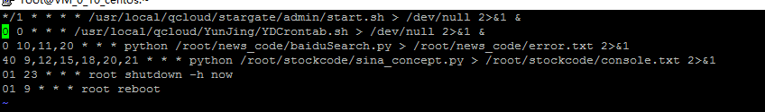
爬虫——部署linux服务器
定时运行脚本
crontab –e:指定某年某月某天某小时某分钟执行命令

Slide 10
学习——tensorflow/ Pytorch
Google快速入门：https://developers.google.cn/machine-learning/crash-course/validation/another-partition
Pytorch快速入门：http://pytorch123.com/SixthSection/Dcgan/
Pytorch：支持动态神经网络，这一点是现在很多主流框架如 TensorFlow都不支持的

Slide 11
研究方向
基于自然语言处理的舆情分析
NLP算法
主流python深度学习框架学习

Slide 12
研究计划
整理数据，清洗数据，特征工程
研究现有主流算法原理，阅读文献
实现算法，并应用到真实数据上

